Slide 1
Découvrir Linux et les outils libres

Slide 2
sommaire
Comment fonctionne internet aujourd’hui ?
Découvrir les différences entre outils libres et outils propriétaires
Découvrir Linux
Exemples d’outils libres sans tout changer

Slide 3
Tour de table
Quelles sont vos questions ?
Connaissez vous des outils libres ?
Utilisez vous déjà des outils libres ?

Slide 4

Avez-vous entendu parler des GAFAM ?
Source : https://www.lebigdata.fr/gafam-tout-savoir

Slide 5

Avez-vous entendu parler des GAFAM ?
Source : https://www.lebigdata.fr/gafam-tout-savoir

Slide 6
Quels problèmes ?
L’acronyme GAFAM évolue radicalement pour laisser place aux Sept Magnifiques en 2026 en intégrant dorénavant Nvidia et Tesla.
Cependant, cette concentration de pouvoir suscite des préoccupations croissantes en matière de confidentialité et d’influence politique. Cela pousse les régulateurs du monde entier, en particulier en Europe, à renforcer les législations pour encadrer leurs pratiques.
Source : https://www.lebigdata.fr/gafam-tout-savoir

Slide 7
Quelles solutions ?
Depuis de nombreuses années, l’Union Européenne lutte contre les entreprises tentant d’acquérir un monopole, contre la concurrence déloyale, l’évasion fiscale, ou l’intrusion dans la vie privée des citoyens européens. Il n’est donc pas surprenant que tous les GAFAM fassent l’objet d’enquêtes sur le vieux continent.
Cela passe par des amendes (Google, Microsoft), la traque des optimisations fiscales (Apple), respect des informations personnelles… mais aussi avec deux textes majeurs : le Digital Services Act (DSA) et le Digital Markets Act (DMA).
Source : https://www.lebigdata.fr/gafam-tout-savoir
Notes:
ces lois visent à encadrer plus strictement les pratiques des géants de la technologie notamment en matière de modération des contenus, de transparence algorithmique.
Le DSA impose par exemple aux grandes plateformes une surveillance renforcée des contenus illicites. En revanche, le DMA contraint les « gatekeepers » (dont les GAFAM) à ouvrir certains services à la concurrence, comme les systèmes de paiement ou les app stores.

Slide 8
Et de notre côté ?
L’open source permet de moins dépendre des GAFAMS.
Cela finit un logiciel qui donne librement accès à son code source. Il existe différents types de licence qui permettent ou non la modification et l’exploitation commerciale.
Il peut être gratuit ou payant
Source : Service informatique- Mairie Pléneuf-Val-André

Slide 9
Avantages
Les logiciels sont en général gérés par des collectifs de contributeurs, ce qui permet une variété de points de vue et un savoir partagé
Continuité du produit dans le temps (moins d’obsolescence programmée).
Comme le code est libre, il est potentiellement surveillé par plus de contributeurs et donc souvent plus sûr.

Slide 10
Inconvénients
Besoin de formation ou d’adaptation de l’utilisateur
SAV parfois plus difficile à trouver
Moins bonne compatibilité et communication entre différents logiciels

Slide 11
Linux, un système d’exploitation libre

Slide 12
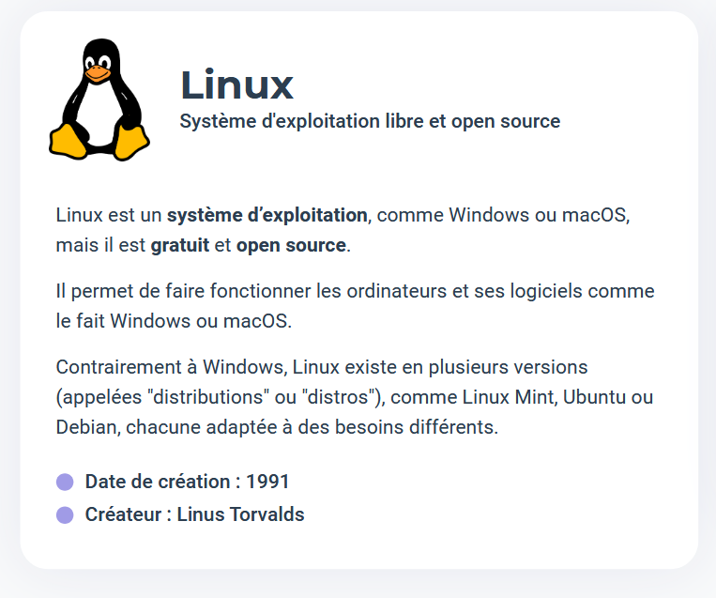
Source : Eric Antier, CoNum

Slide 13
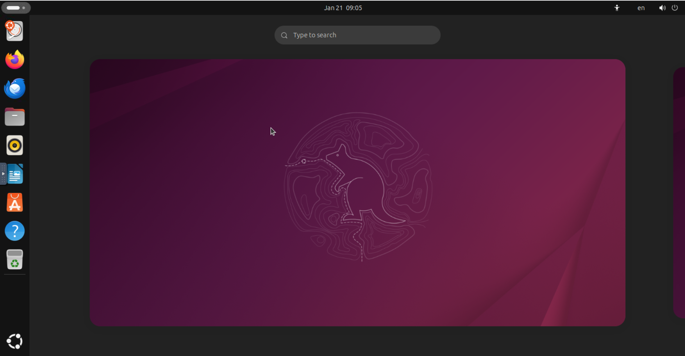
A quoi ça ressemble ?
Notes:
Ubuntu

Slide 14
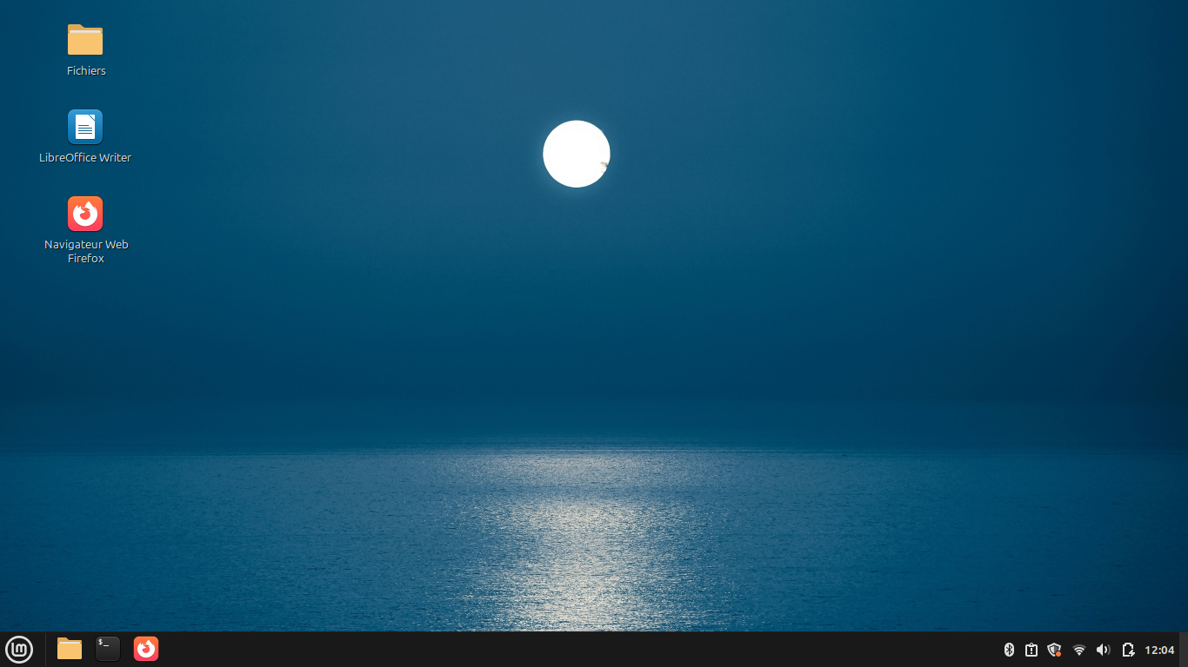
Notes:
Linux mint

Slide 15
Quels logiciels peut-on utiliser ?

Slide 16


Quels outils alternatifs ?
Pour le navigateur Web
Icône | Nom | Soutenu par | Avantages | Inconvénients
 | Mozilla Firefox | Mozilla (association à but non lucratif) | Paramétrage simple | Peut sembler peu restrictif
 | Brave | Société Brave | Bloque beaucoup plus les traceurs | Peut restreindre l’accès à certains sites web
Cette photo par Auteur inconnu est soumise à la licence CC BY-SA
Notes:
Firefox est un navigateur gratuit soutenu par Mozilla, une organisation à but non lucratif consacrée à la santé d'Internet et au respect de la vie privée.

Slide 17
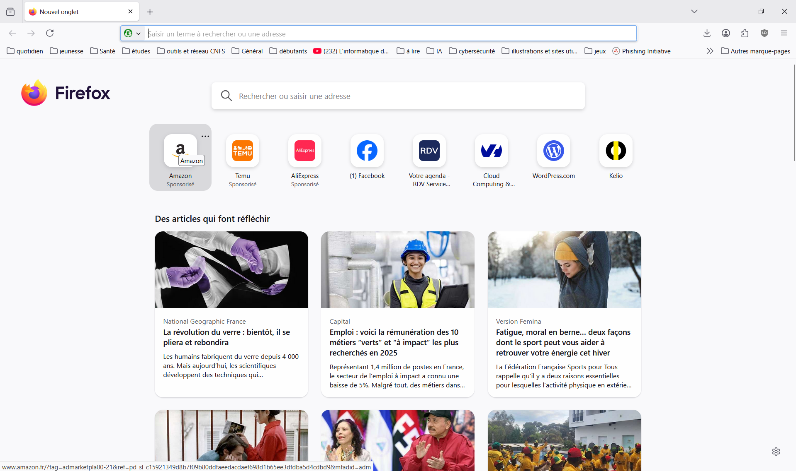

Slide 18
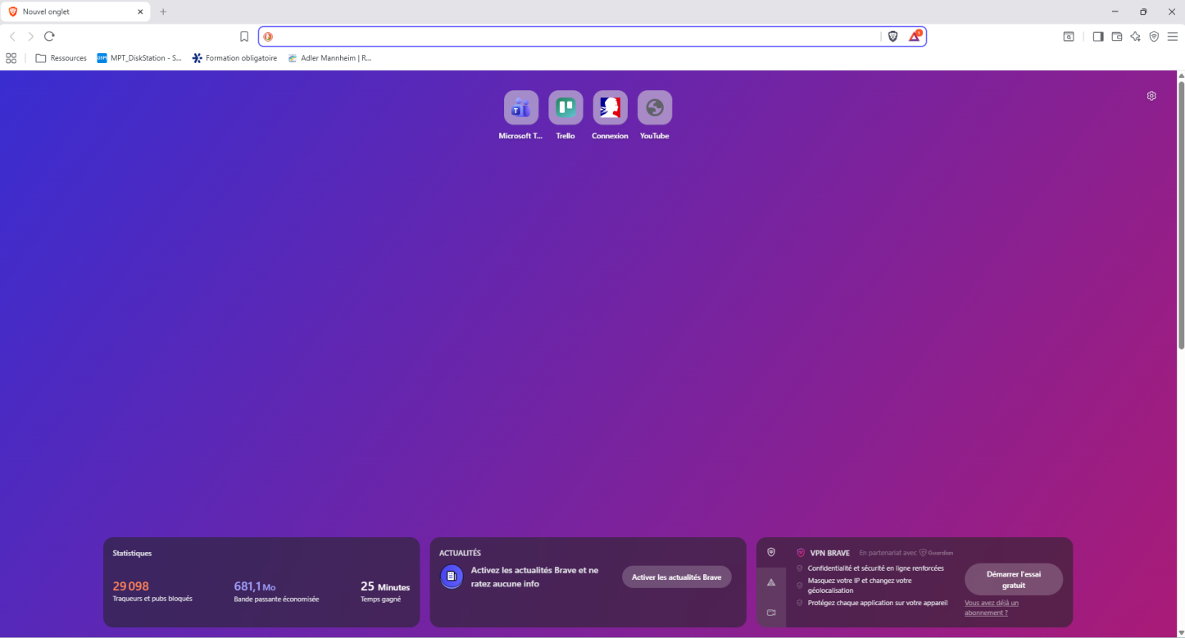

Slide 19


Quels outils alternatifs ?
Pour le moteur de recherche
Icône | Nom | Soutenu par | Avantages | Inconvénients
 | Qwant | Société Qwant (basée en France) | Pas de collecte de données, pas de publicité personnalisée | Résultats parfois moins pertinents lors de recherches très ciblées
 | Ecosia | L'entreprise Ecosia GmbH (basée en Allemagne) | Pas de collecte d’adresse IP, pas de collecte de données, actions en faveur de l’environnement

Slide 20
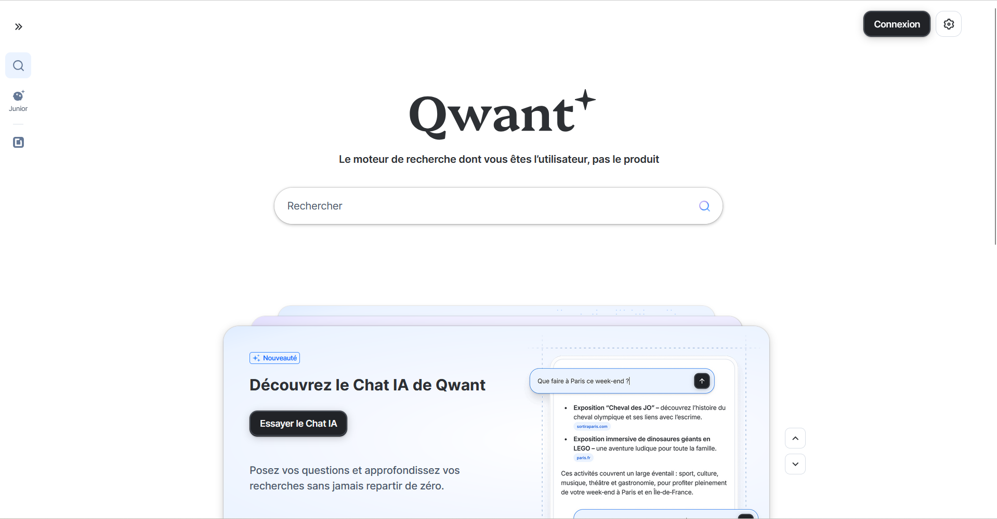

Slide 21
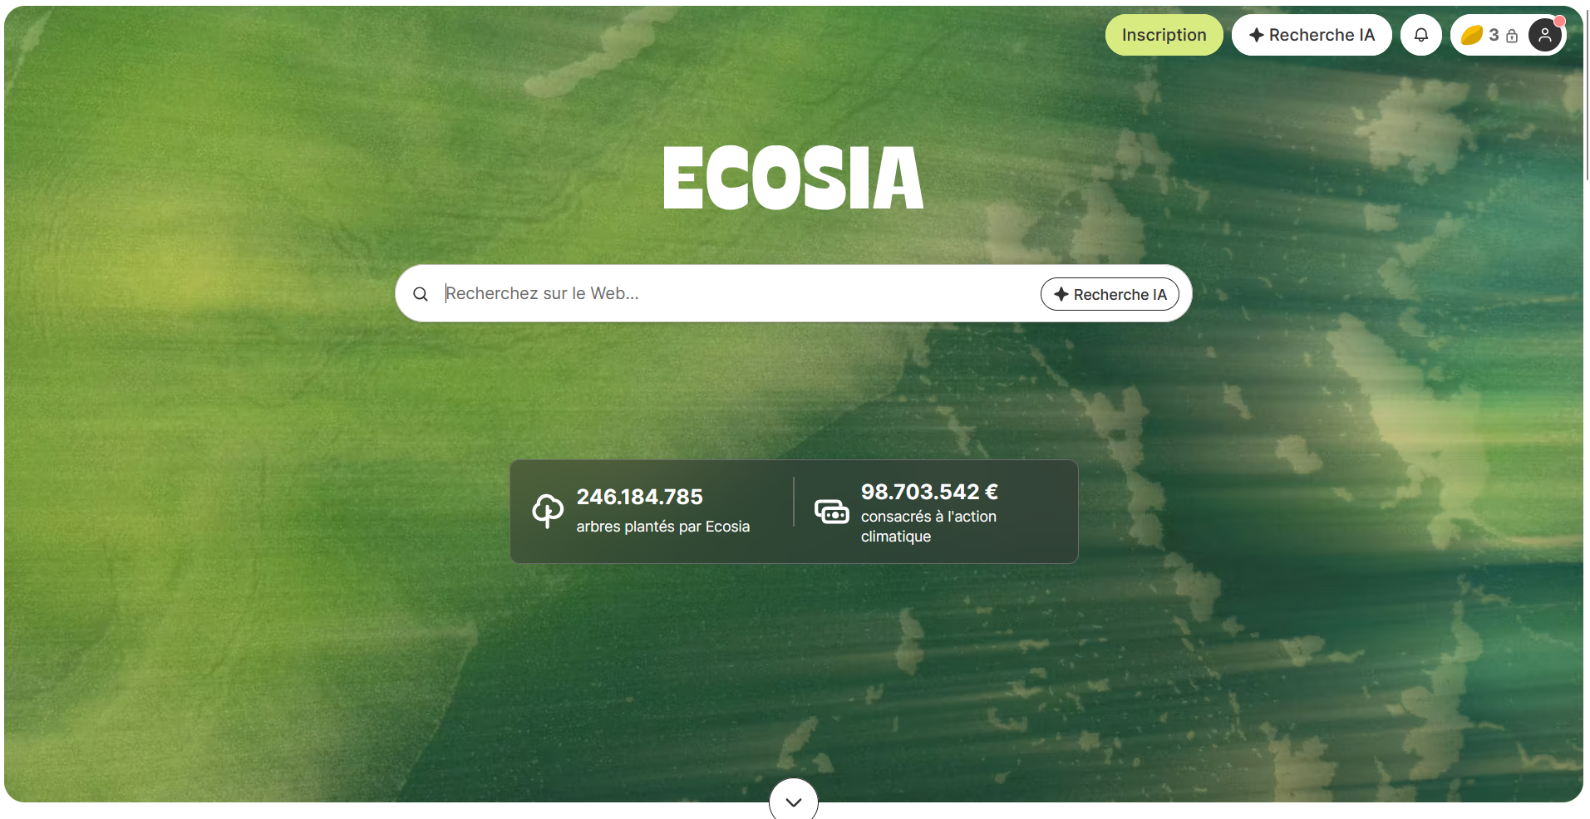

Slide 22


Quels outils alternatifs ?
Pour la bureautique (traitement de texte/tableur)
Icône | Nom | Soutenu par
 | Libre Office | The document Foundation (fondation à but non lucratif – Allemagne)
 | Open Office | Apache Software Foundation (fondation à but non lucratif – USA)

Slide 23


Slide 24
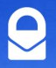


Quels outils alternatifs ?
Pour la boîte mail
Icône | Nom | Soutenu par
 | Proton Mail | Société proton AG (Suisse)
 | Tutanota | Compagnie Tutanota GmbH (Allemagne)
 | Mailo | Mail Object (PME – France)
Notes:
La société à responsabilité limitée de droit allemand Gesellschaft mit beschränkter Haftung (ou GmbH) est l'équivalent allemand de la SARL en France

Slide 25
Plus d’infos :
https://framalibre.org/
https://baserow.io/public/gallery/ufQOorUxMGxBLExuQyJsRzRkj1ie85liilCEELjorIs
https://www.infomaniak.com/fr

Slide 26
Merci de votre attention

